Slide 1
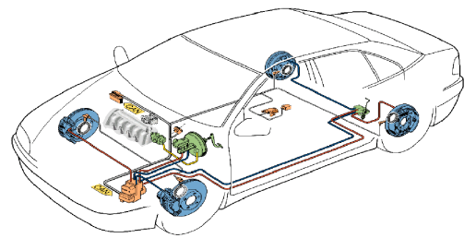
Global Special Elastomer
GE
S
회 사 현 황
2022.01.01
GE
S

Slide 2
목 차
Global Special Elastomer
1. 일반 현황 및 연혁
6. 주요 생산 설비
2. 품질 방침
7. 주요 생산 품목
3. 인원 현황
8. 고무제품 일반공정도
4. 조 직 도
9. 당사보유기술
5. 년도별 판매계획 및 판매실적
GE
S

Slide 3
1. 일반 현황 및 연혁
Global Special Elastomer
1) 일반 현황
1. 상 호 : 지에스이
2. 대 표 : 박 용 환
3. 설립일자 : 2017년 08월 02일
4. 업 종 : 고무제품 (자동차용, 산업용)
5. 주 소 : 경남 김해시 진영읍 서부로 346번길 19
6. 인 원 : 9 명
7. 자 본 금 : 1.5 억원
8. 연 락 처 : TEL)055-345-1341, FAX)055-342-9182
9. . 규 모 : 사무실) 165㎡ ( 50평 ), 총 건평)330㎡( 100평 )
GE
S

Slide 4
1. 일반 현황 및 연혁
Global Special Elastomer
2) 회사 연혁
일 자 | 내 용
2017.08.02 | 회사 설립.
2017.11.18 | 진공성형프레스 350톤 1세트(3대) 구입.
2018.01.01 | 승용차 HANDEL JOINT용 OIL SEAL 생산.
2018.06.20 | H/J用 OIL SEAL 자동검사기 도입.
2018.10.08 | 연구 개발 전담 부서(디자인개발부서) 신설 인정.
2018.12.20 | 성형프레스 200톤 1세트(3대) 구입
2019.03 | D/BRAKE용 BLEEDER SCREW CAP 생산
2020.01 | 베벨기어用 BOOT 생산
2020.10 | 벤처기업 인정 연장
GE
S

Slide 5
2. 품 질 방 침
Global Special Elastomer
품질방침
고객은 우리의 주인이다.
- 생산 안정화를 통해 공정불량의 지속적인 감소
- 품질 시스템 재정비를 통해 고객 감동 실현
- 개선활동을 통한 생산성 향상
- 지속적인 교육으로 품질의식 함양
품질목표
○ 공정 불량율 50PPM
○ 크레임율 0
GE
S

Slide 6
3. 인 원 현 황
Global Special Elastomer
분 야 | 직 위 |  | 인 원 | 비 고
관 리 직 | 사 장 |  | 1
 | 부 장 |  | 0
 | 차 장 |  | 0
 | 과 장 |  | 1
 | 대 리 |  | 0
 | 사 원 |  | 0
 | 소 계 |  | 2
생 산 직 | 조 장 |  | 0
 | 사 원 | 남 | 5
 |  | 여 | 2
 | 소 계 |  | 7
총 원 |  |  | 9
GE
S

Slide 7
4. 조 직 도
Global Special Elastomer
대 표
공 장 장
관 리 팀
생 산 팀
품 질 팀
연구개발전담 부서
총 무
영 업
구 매
생 산 반
사 상 반
수 입 검 사
품 질 보 증
개 발
생 산 기 술
GE
S

Slide 8
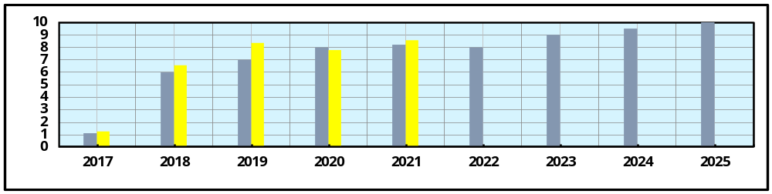
5. 년도별 판매 계획 및 실적
Global Special Elastomer
1) 판매 실적 및 계획
2) 2021년도 업체별 판매실적
단위 : 백만원
업 체 명 | 2021년도 실적 | 2022년도 계획 | 비 고
ZF SACHS | 146 | 140
GMB | 420 | 350
MOBIS | 241 | 250
센트랄 | 51 | 55
기타 | 1 | 5
계 | 859 | 800
3) 년도별 판매 실적 및 계획
게획
실적
단위 : 억원
GE
S

Slide 9
6. 주요 생산 설비
Global Special Elastomer
설 비 명 | 규 격 | 대 수 | MAKER | 구입일 | 비 고
MIXER | 16˝ × 75 Hp | 1 | 민성기계 | 2002. 8
재단기 | 2.2㎾ × 4P , 폭 | 1 | 남양정공 | 2006. 10
뺏치머신 | 90 × 8000 | 1 | 남양정공 | 2004. 8
수동 PRESS | □ 500 × 150T | 3 | 민성기계 | 2009. 10
진공자동 PRESS | □ 600 × 350T | 3 | 신창정공 | 2017.11.18
진공자동 PRESS | □ 500 × 200T | 3 | 동성유공압 | 2018.12
자동 사상기 | 물 바렐 사상기 | 1 | 성화FA | 2015. 10
2차 열처리기 | 2㎾ × 250℃ | 1 | 한영 | 2009. 12
H/J 검사기 | 파츠 피더기 | 1 | 대진자동화기계 | 2018.06.20
계 |  | 15
GE
S

Slide 10
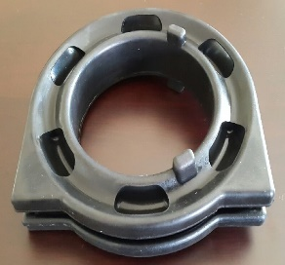
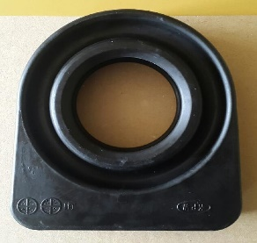
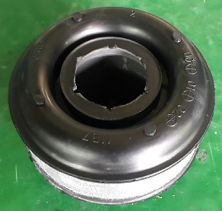

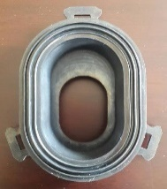
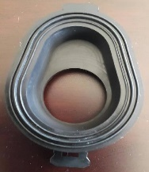
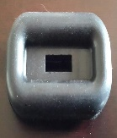
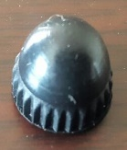
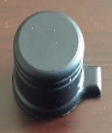
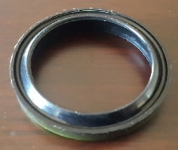
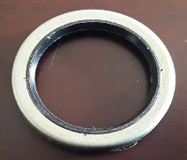
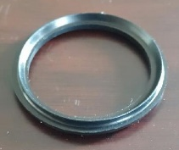
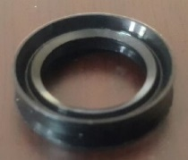


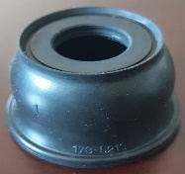
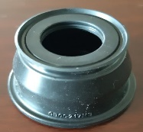
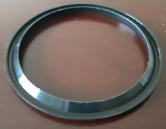
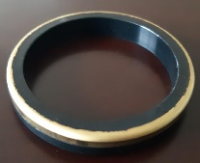
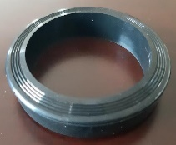
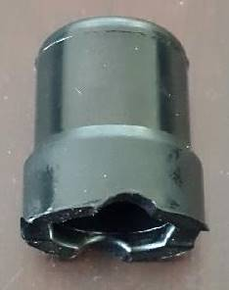
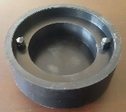
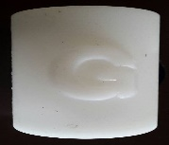
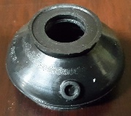
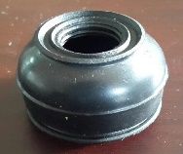
7. 주요 생산 품목 사진
Global Special Elastomer
1) P/SHAFT용 CUSHION RUBBER
2) 제동/기아박스용 부품
대형트럭용
중형트럭용
RV용
BRAKE용 부품
기어박스용부품
3) OIL SEAL
4) 도장용 마스킹 & B/JOINT COVER
H/J&U/J용 OIL SEAL부품
도장용 마스킹
B/JOINT COVER
GE
S

Slide 11

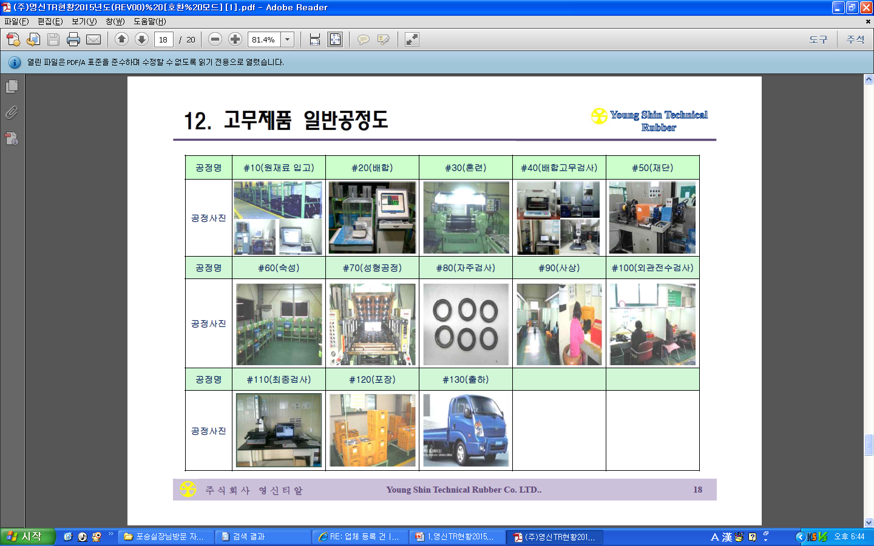
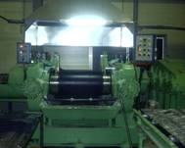


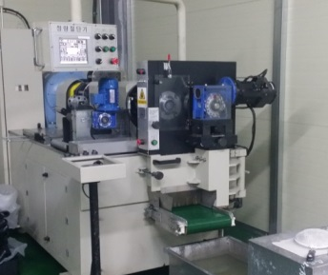



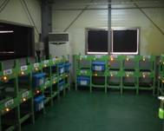
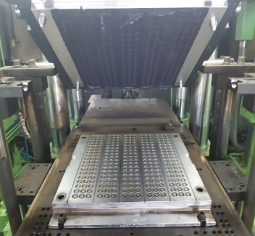
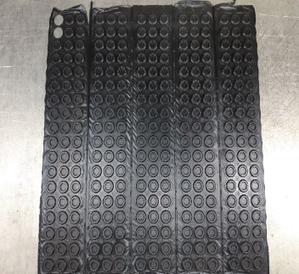
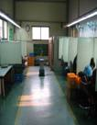

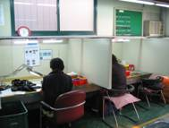
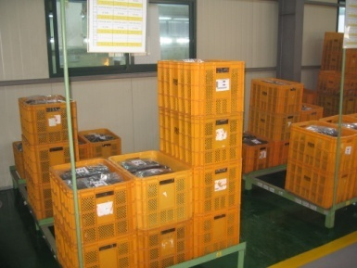

8. 고무제품 일반공정도
Global Special Elastomer
공정명 | #10(원재료 입고) | #20(배합) | #30(혼련) | #40(배합고무검사) | #50(재단)
공정사진
공정명 | #60(숙성) | #70(성형공정) | #80(자주검사) | #90(사상) | #100(외관전수검사)
공정사진
공정명 | #110(최종검사) | #120(포장) | #130(출하)
공정사진
GE
S

Slide 12
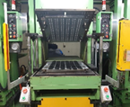
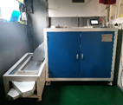
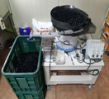
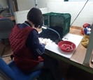

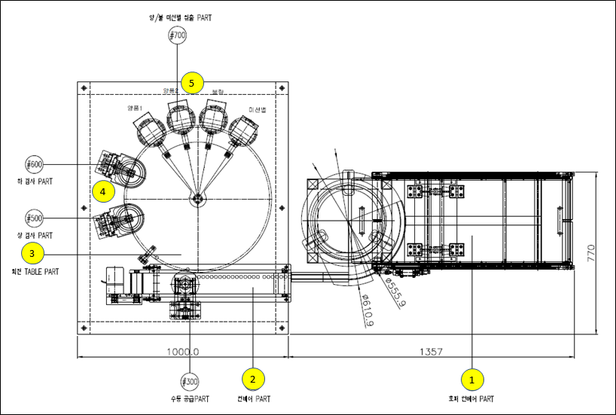
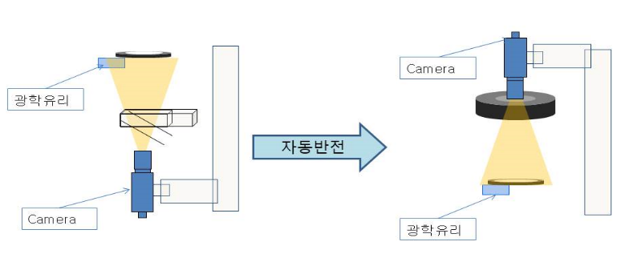
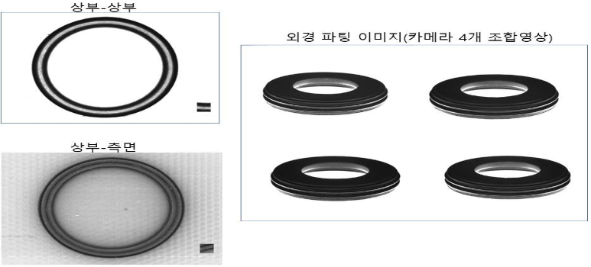
9-1. 당사 보유기술
Global Special Elastomer
1) 자동비젼검사기 (육안검사->자동검사)
성형 | 자동고무사상 | 1차검사 (파츠피더) | 2차검사(육안) -> 개선예정공정 | 포장
GE
S

Slide 13
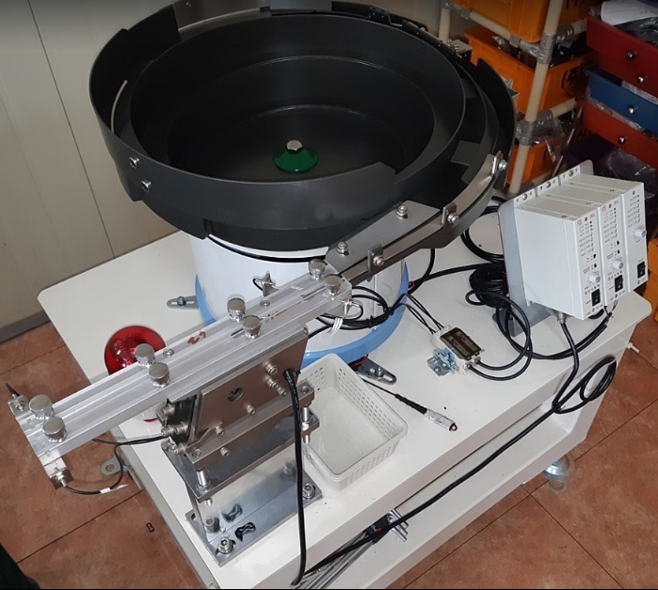
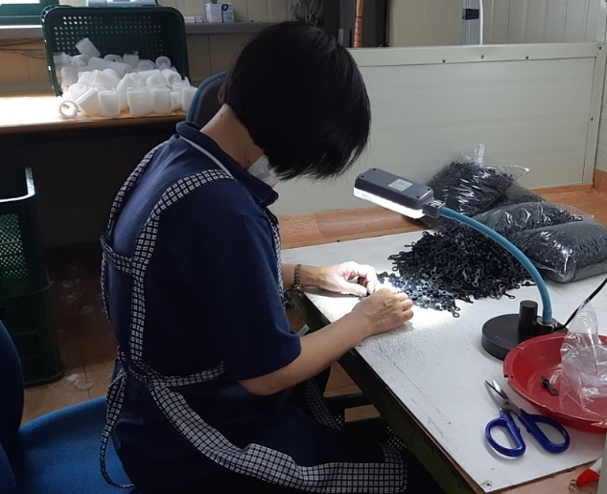
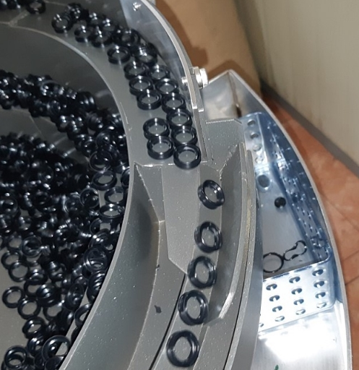
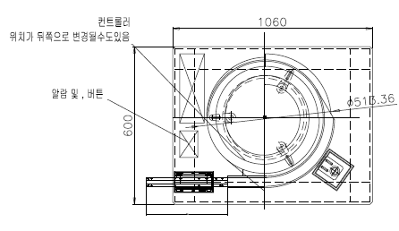
9-2. 당사 보유기술
Global Special Elastomer
2) 파츠리더기- 오일 씰 자동분류장치
GE
S

Slide 14
Global Special Elastomer
감 사 합 니 다
주 소 : 경남 김해시 진영읍 서부로 346번길 19
연 락 처 : TEL)055-345-1341, FAX)055-342-9184
E-mail : yhpark9911@naver.com
GE
S

